Slide 1
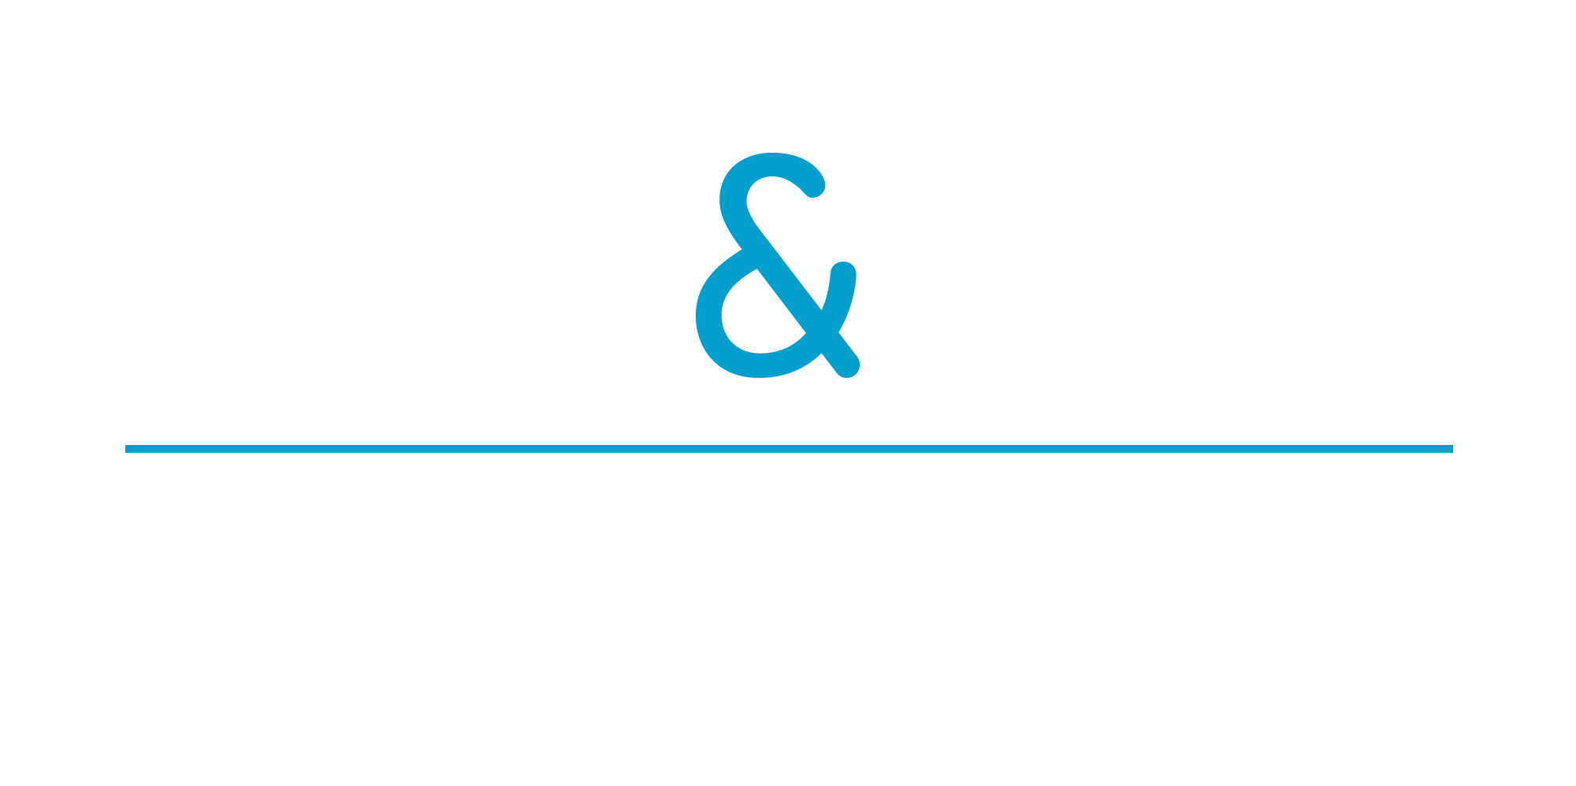
Wetenschappelijke Gedragsbeïnvloeding
Jorn Horstman
jorn@db-abs.com

Slide 2
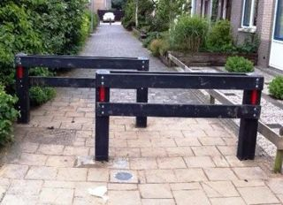
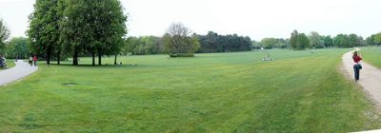

Slide 3
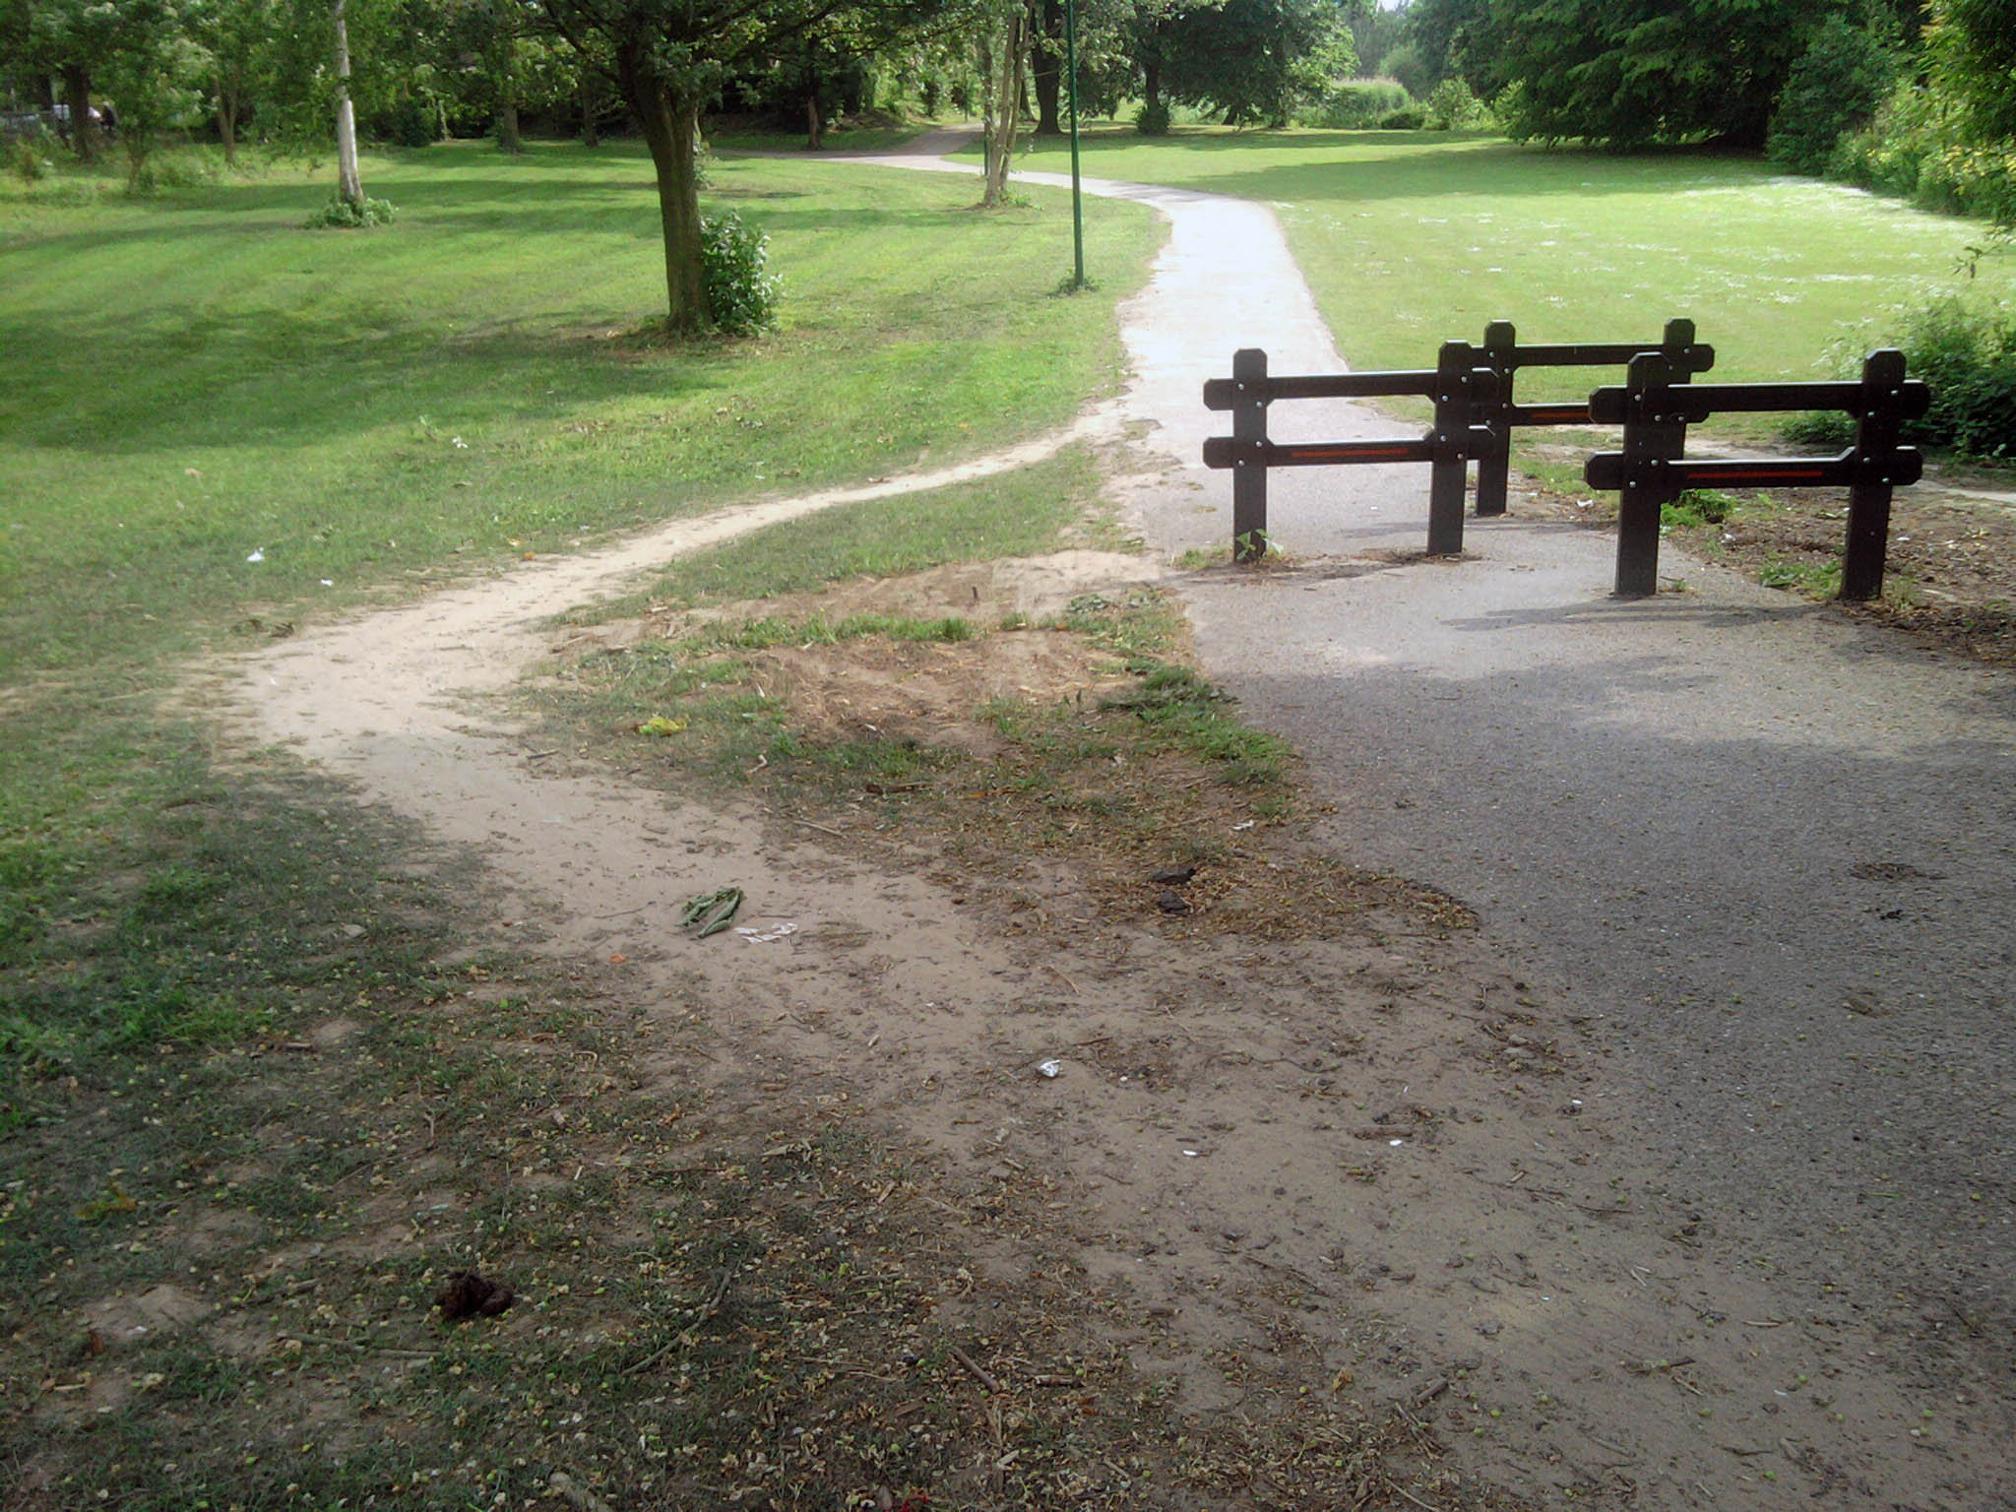
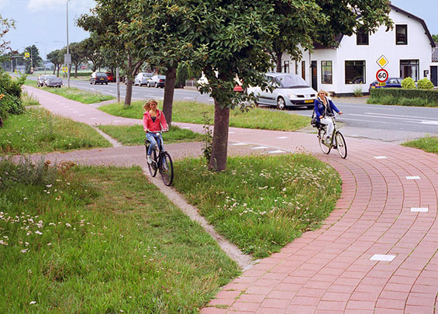

Slide 4
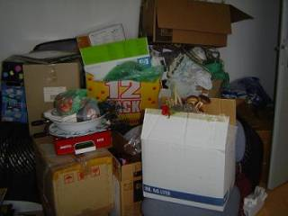
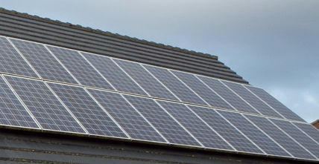
Zonnepanelen?

Slide 5
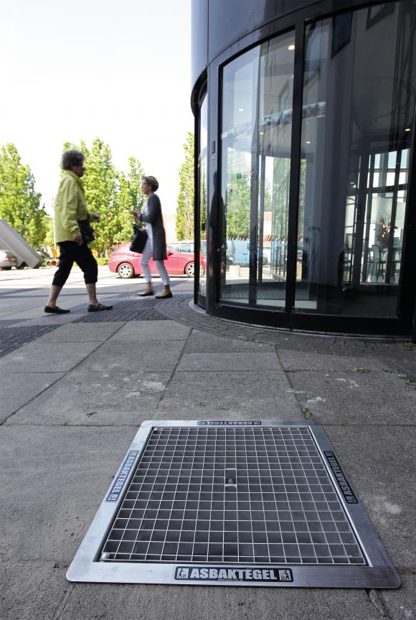
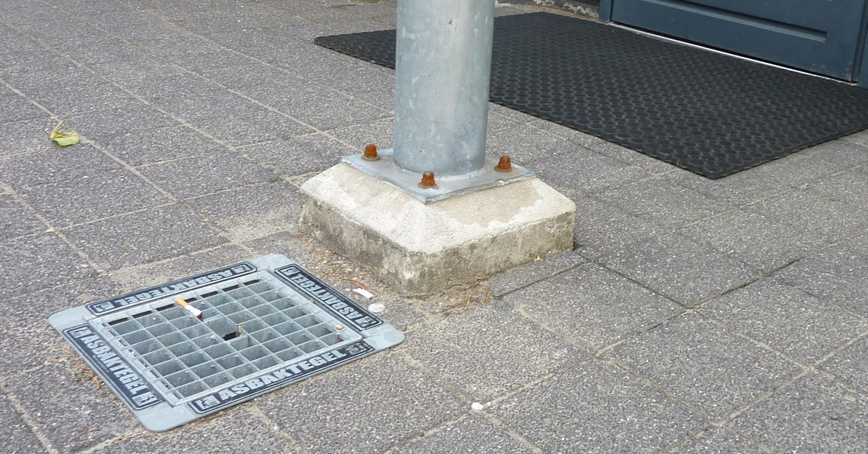
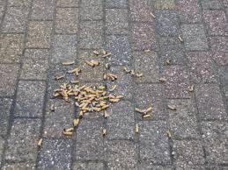
Zwerfafval: met hetzelfde gemak?
Notes:
Faciliteren vs. veranderen.

Slide 6
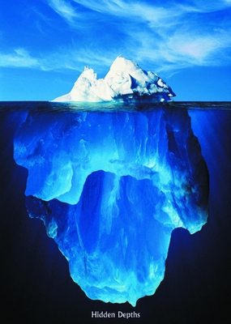
Waar komt gedrag vandaan?
Gedrag
Redeneren
Associaties (impliciete attitudes)
Omgeving

Slide 7
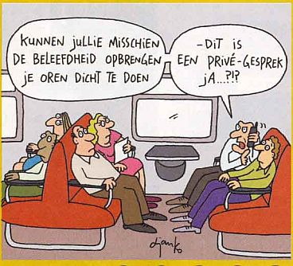

Slide 8
Associative network
?
?
?
?
?
Stilte
?
?
?
?
?
Notes:
Brood -> boter..
Niet alleen kennis/concept koppeling, maar ook koppeling met gedragstriggers

Slide 10
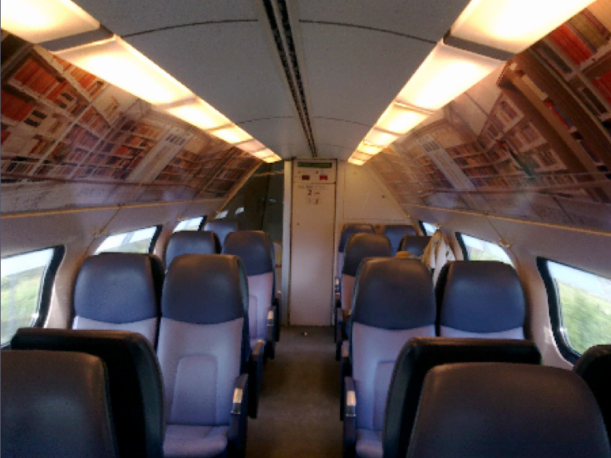

Slide 11
Associative network
?
?
?
?
?
Schoon
?
?
?
?
?
Notes:
Brood -> boter..
Niet alleen kennis/concept koppeling, maar ook koppeling met gedragstriggers

Slide 12
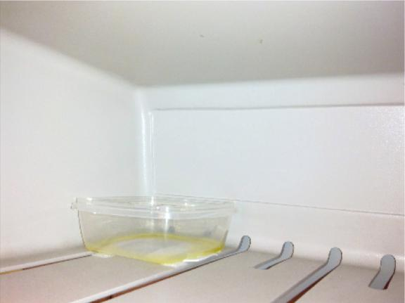

Slide 13
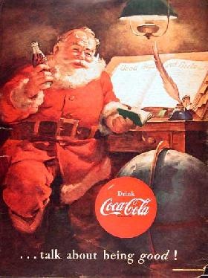
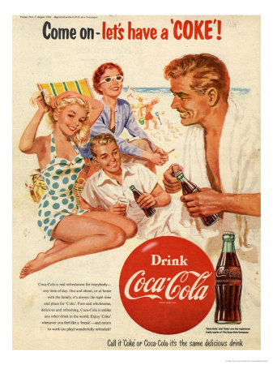
Notes:
Coca cola voert sterk campagne op basis van evaluatief conditioneren.. Geluk, blijheid etc combineren aan coca cola. POSITIEF AFFECT

Slide 14
Ons gedrag wordt gestuurd door allerlei processen waarvan we ons niet bewust zijn.

Slide 15
Mensen in beweging krijgen
Hoe doe je dat?
Valkuilen:
Bewust versus onbewust (automatisch) gedrag
Kennis houding gedrag volgorde
Verkeerde norm laten zien
Weerstand opwekken
Zelf vinden dat je erg gelijk hebt

Slide 17
Verkeerde norm laten zien

Slide 18
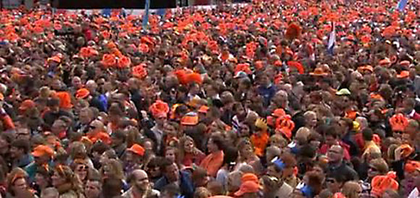
Notes:
Laughtracks
Gespekte fooienpot

Slide 19
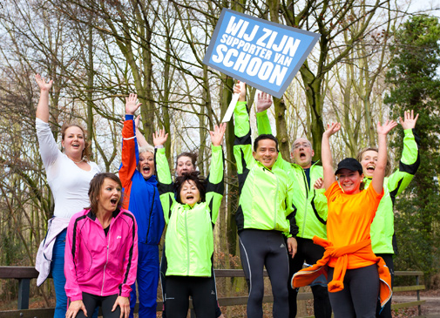
Juiste norm

Slide 20
Wetenschappelijke gedragsbeïnvloeding
Het strategisch inzetten van gedragsbeïnvloedingstechnieken om een bepaalde gedraging te veranderen
Notes:
Hoe doe je dat?
Bespreken aan de hand van ons werkmodel
Geen 100% solution, altijd additioneel. Altijd stel klootzakken die niet te bewegen zijn, zonder harde stok.

Slide 21
Wetenschappelijke gedragsbeïnvloeding
Holy grail:
Weten wanneer je welke techniek in moet zetten.
“Psychologisch landschap”
Notes:
Hoe doe je dat?
Bespreken aan de hand van ons werkmodel
Geen 100% solution, altijd additioneel. Altijd stel klootzakken die niet te bewegen zijn, zonder harde stok.

Slide 22
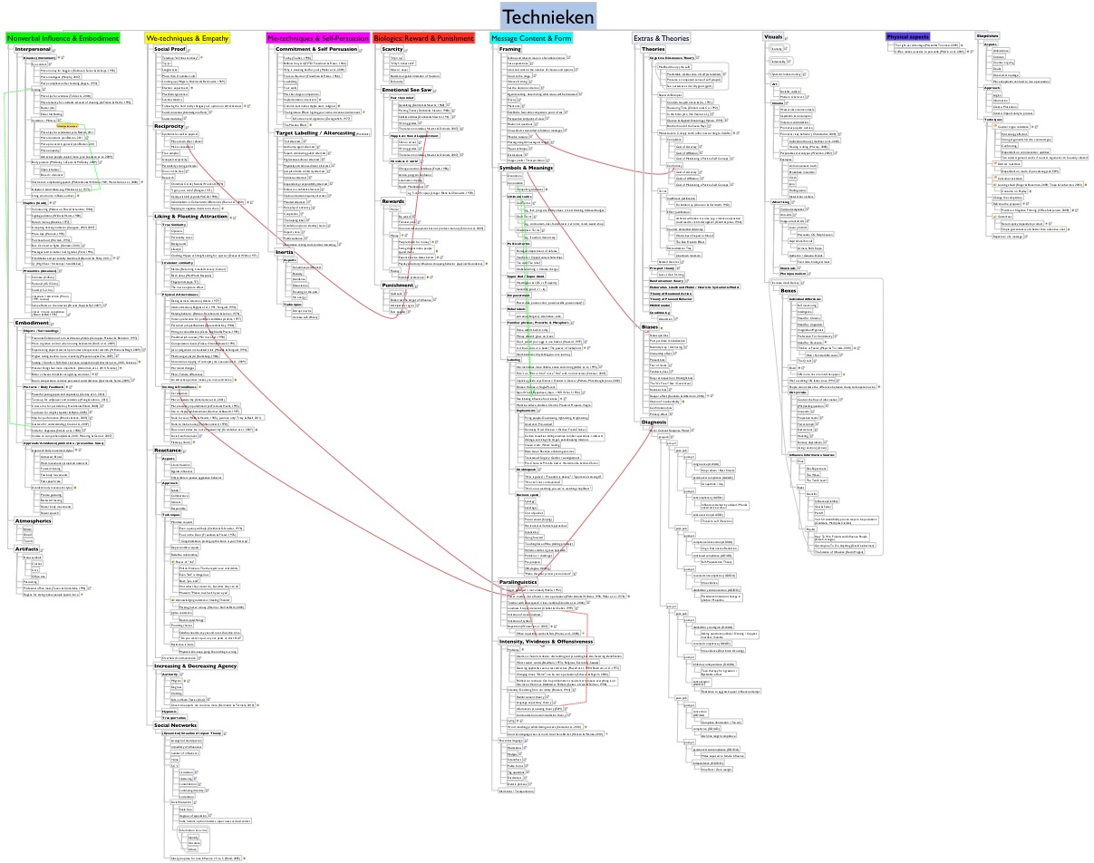

Slide 23
Beïnvloedingstechnieken
Associaties
Sociaal
Commitment & consistentie
Notes:
Hoe doe je dat?

Slide 24
Beïnvloedingstechnieken
Associaties
Sociaal
Commitment & consistentie

Slide 25
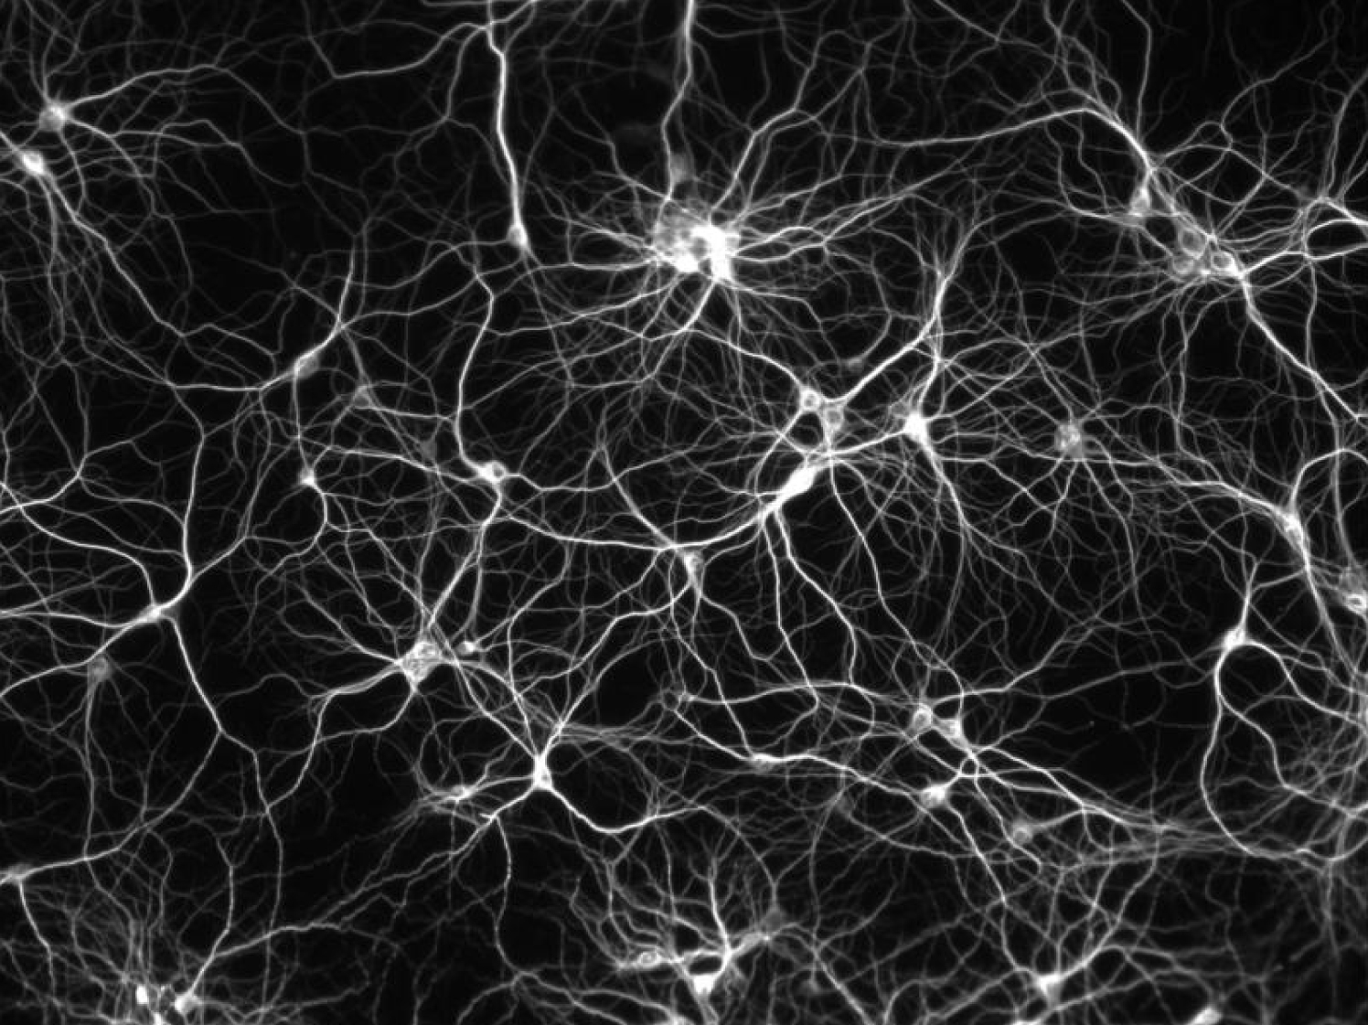
Associations
Associaties
Notes:
Hersenen = miljarden verbindingen tussen neuronen
Zoeken naar associaties met bepaalde gedragingen, dan worden die gedragingen actiever!
Zwarte piet!

Slide 26
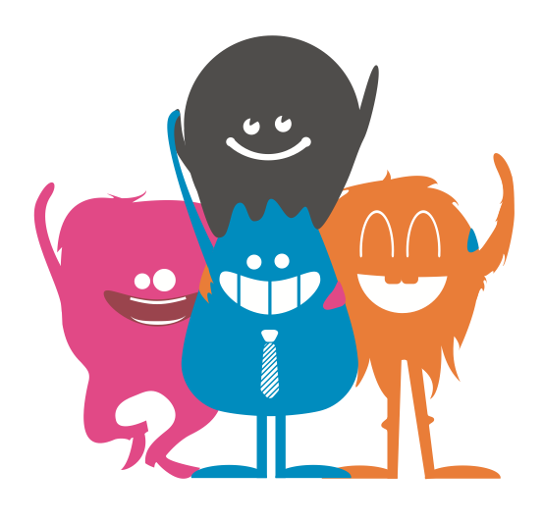
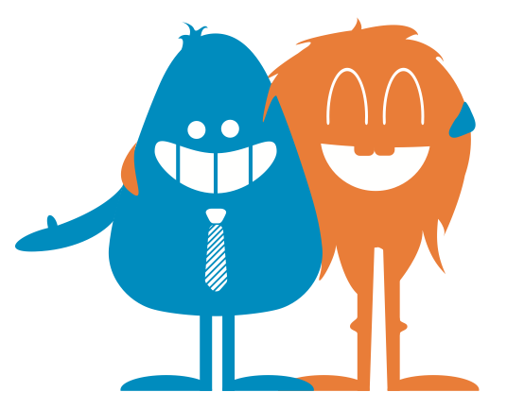
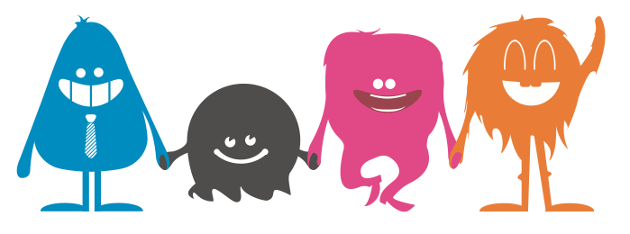
Veilige Publieke Taak
Agressie en geweld vaak niet intentioneel, maar “automatisch gedrag”
Doel: automatisch positief gedrag stimuleren door middel van positieve primes
Doel: automatisch positief gedrag stimuleren door middel van positieve primes
Notes:
Automatisch gedrag wordt sterker door alcohol
Op posters, stickers & filtjes in 25 kroegen in het uitgaansgebied van groningen.. Buiten hingen ook posters..

Slide 27
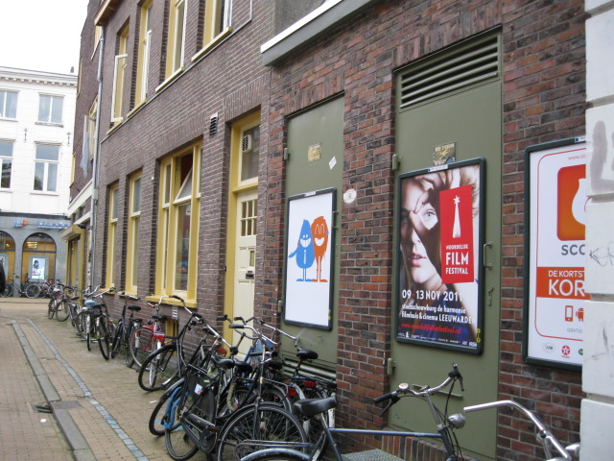
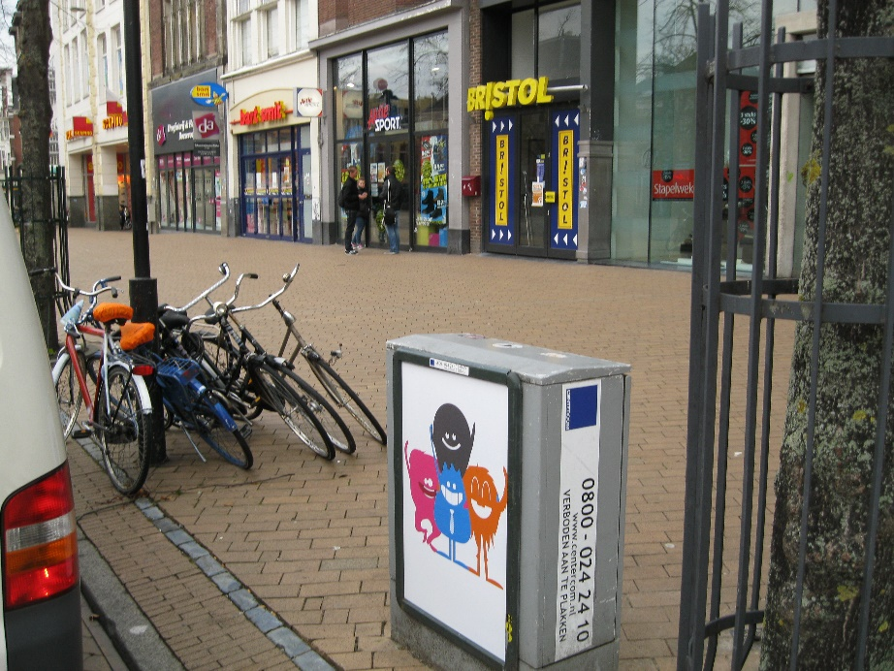

Slide 28
VPT Groningen
-27%

Slide 29
Beïnvloedingstechnieken
Associaties
Sociaal
Commitment & consistentie

Slide 30
Beïnvloedingstechnieken
Associaties
Sociaal
Commitment & consistentie

Slide 31
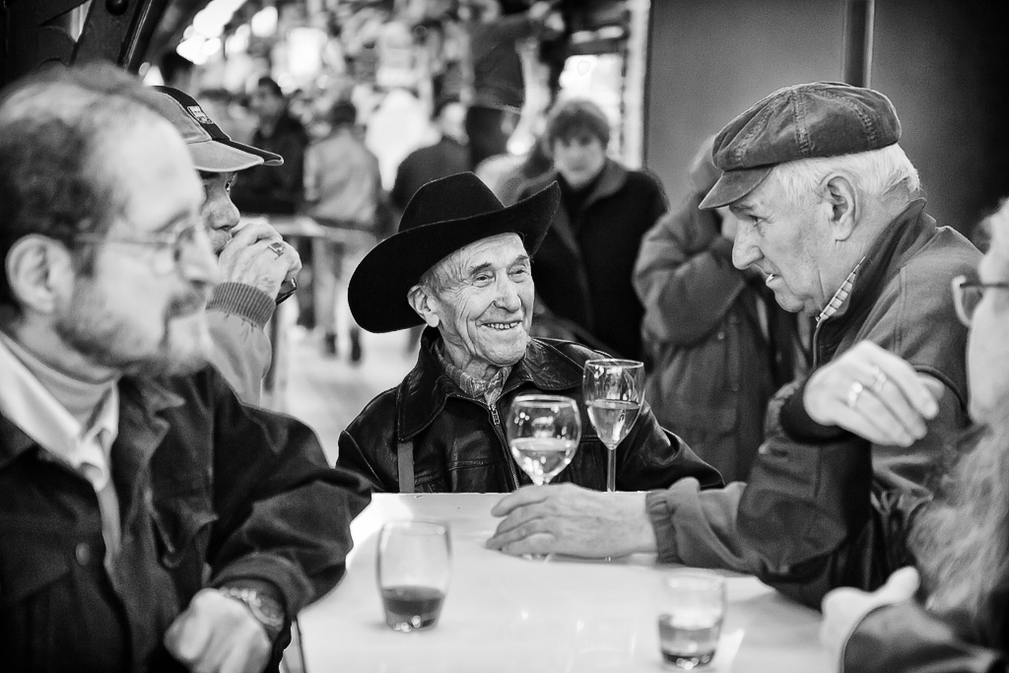
Sociaal
Notes:
Mensen zijn kuddedieren
Sociale drang zit evolutionair gezien ‘diep’ verankerd in onze hersenen

Slide 32
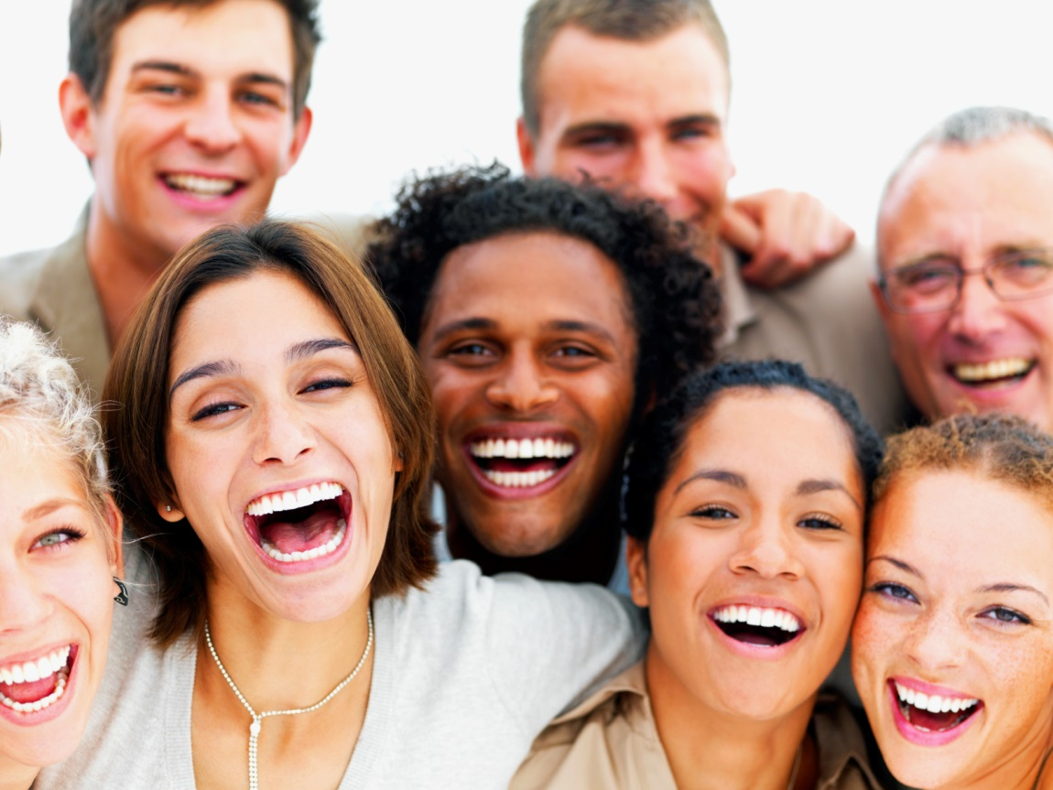
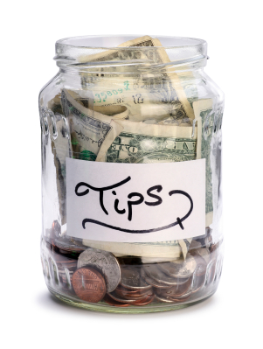
Notes:
Laughtracks
Gespekte fooienpot

Slide 33
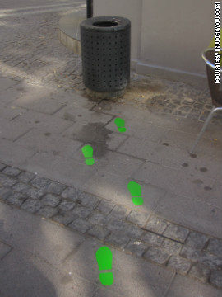
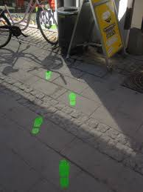
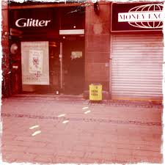
Notes:
Mensen zijn kuddedieren
Sociale drang zit evolutionair gezien ‘diep’ verankerd in onze hersenen

Slide 34
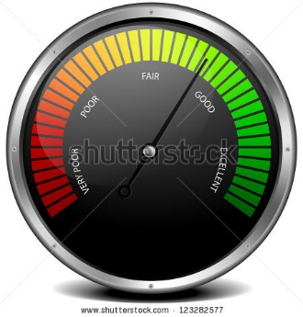
Sociaal
Notes:
Jorn vertellen

Slide 35
Sociaal
Notes:
Jorn vertellen

Slide 36
Beïnvloedingstechnieken
Associaties
Sociaal
Commitment & consistentie

Slide 37
Beïnvloedingstechnieken
Associaties
Sociaal
Commitment & consistentie

Slide 38
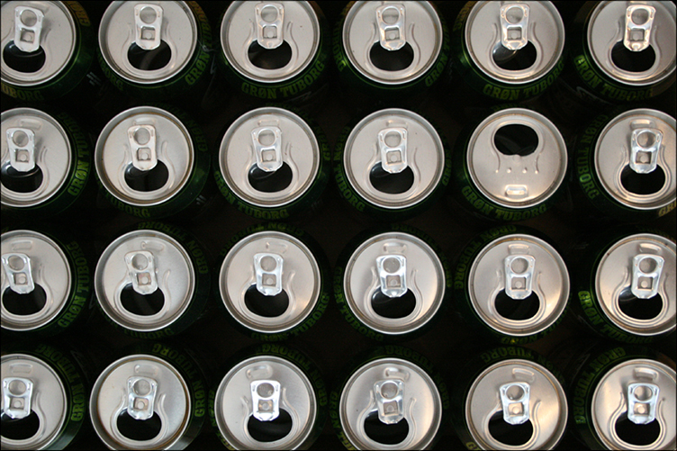
Commitment & consistentie

Slide 39
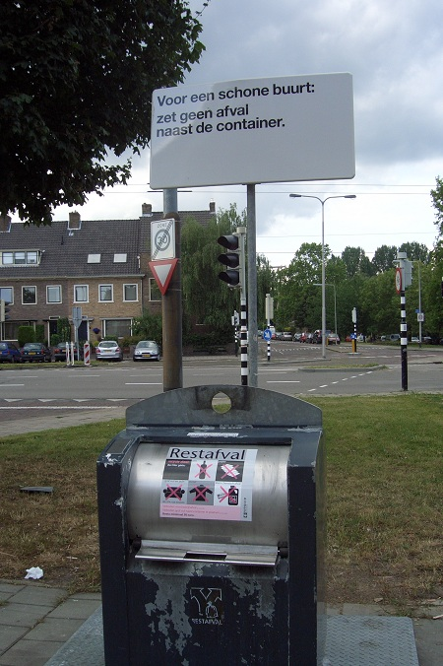
Foot-in-the-door

Slide 40
No-Shows

Slide 41
Vandaag
We zijn veel minder rationeel dan we denken
Faciliteren van gewenste gedrag!
Bewust vs. onbewuste beinvloeding
Verbod/gebodsborden vs. laten zien wat we wel willen & dan veel anderen dat doen
Gedrag is te sturen, als je de juiste snaren raakt!
Associaties, sociaal bewijs, commitment en consistentie

Slide 42
Wetenschappelijke Gedragsbeïnvloeding
Jorn Horstman
jorn@db-abs.com

